Slide 1

Moje stránka
Jeřábek Daniel

Slide 2
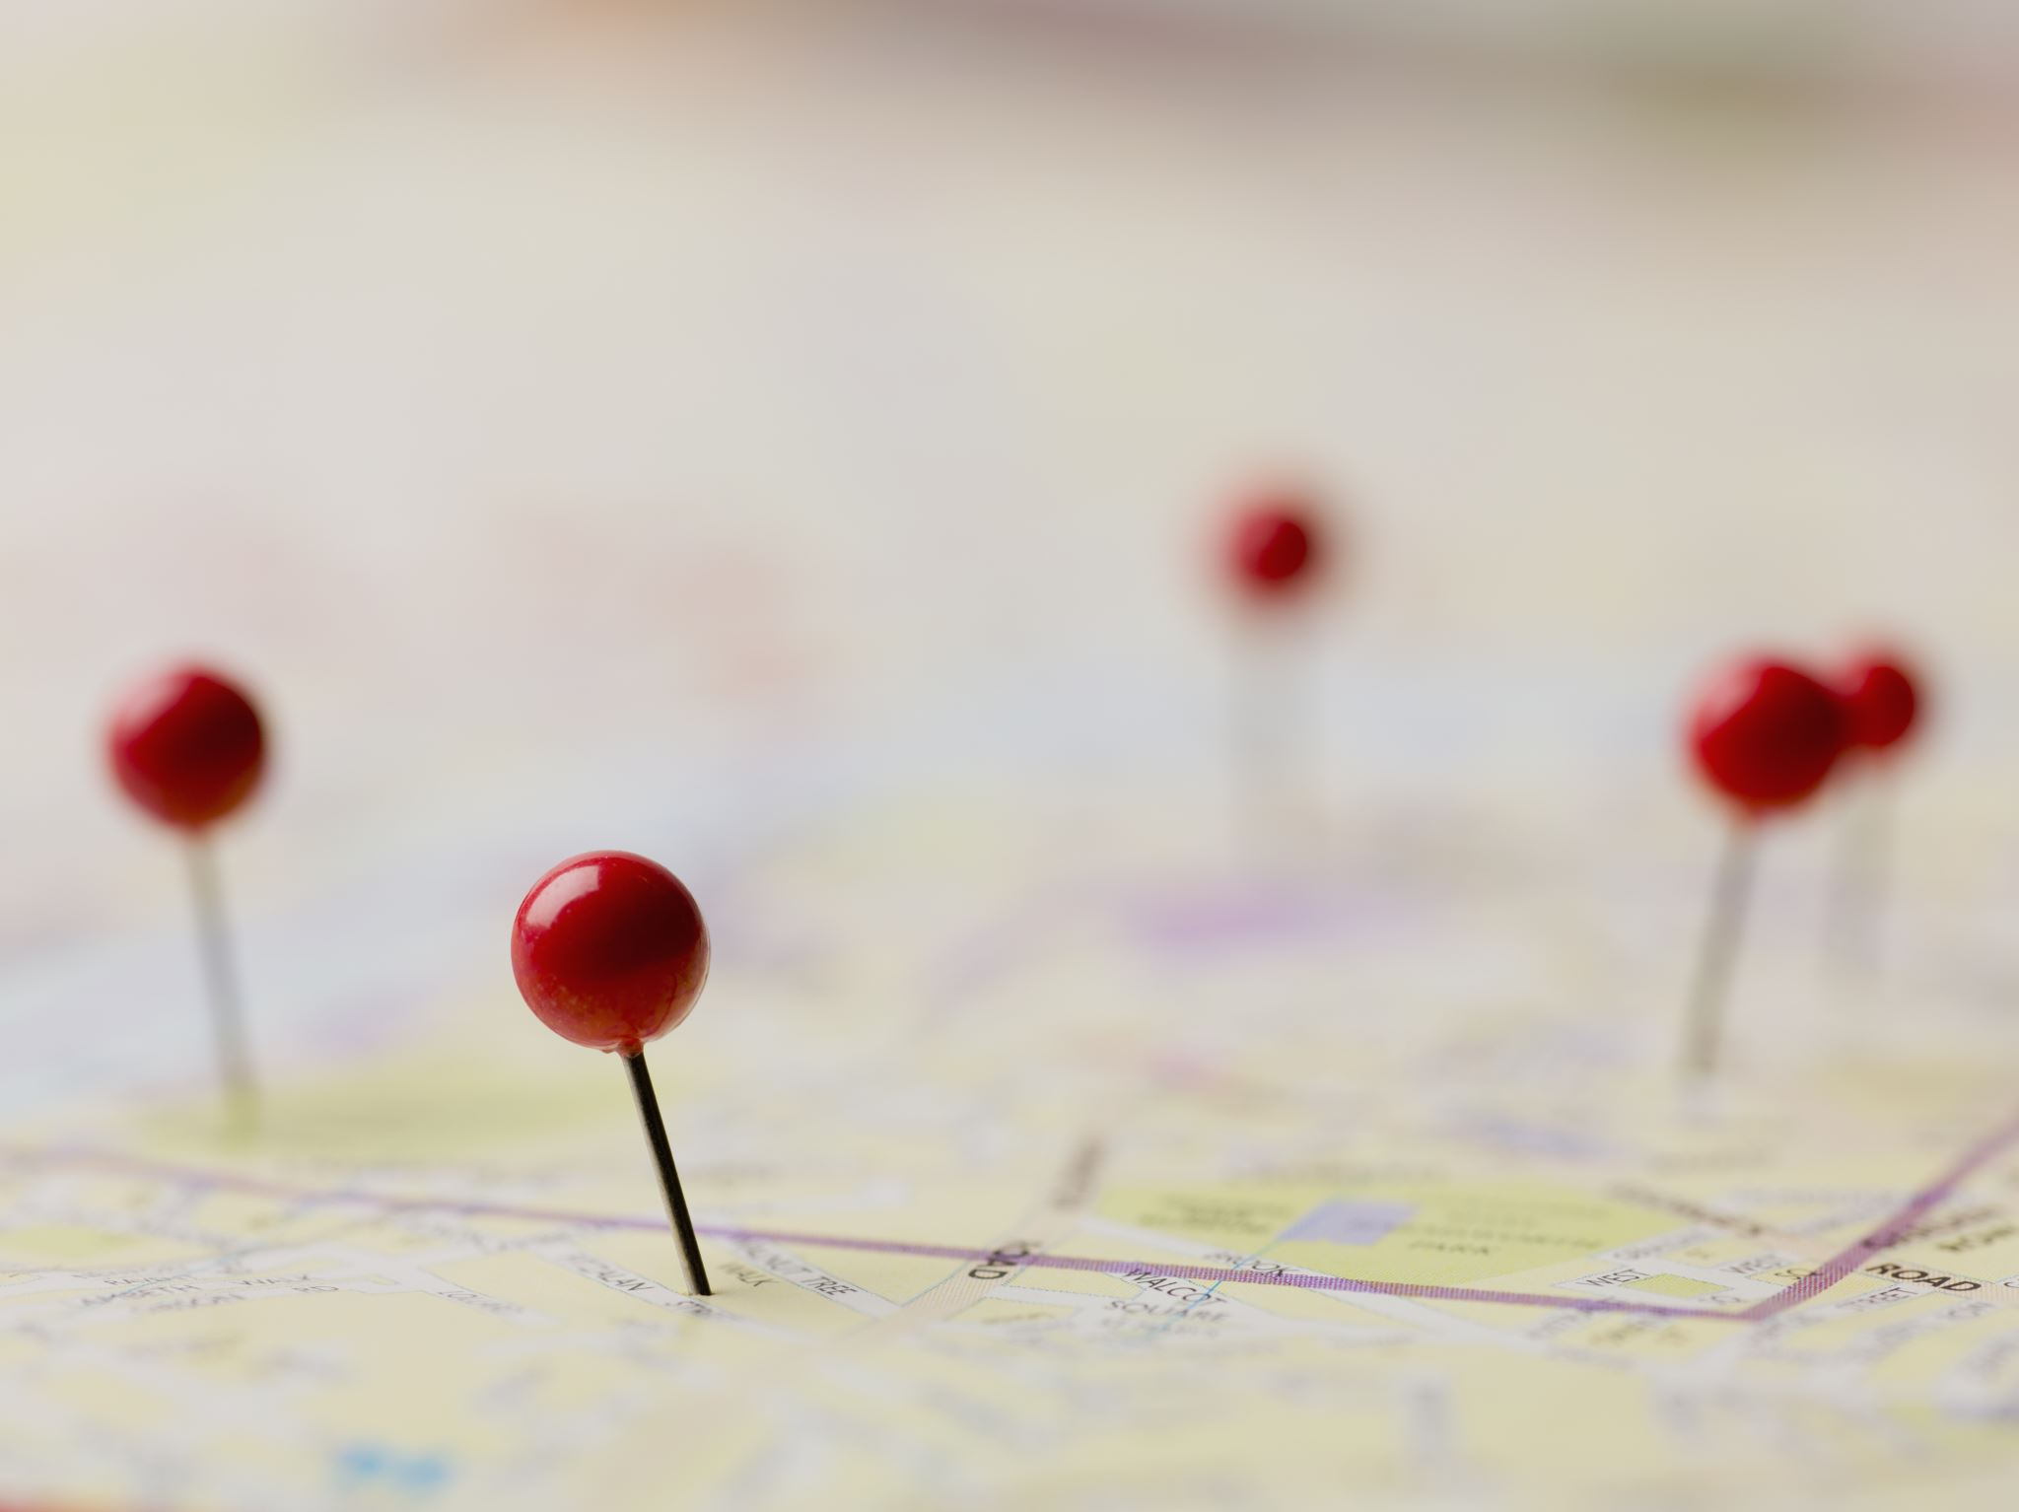
O čem je?
Web má poukázat na památky města Blšany
Je zde Galerie
Informace
Historické události
Fotogalerie

Slide 3
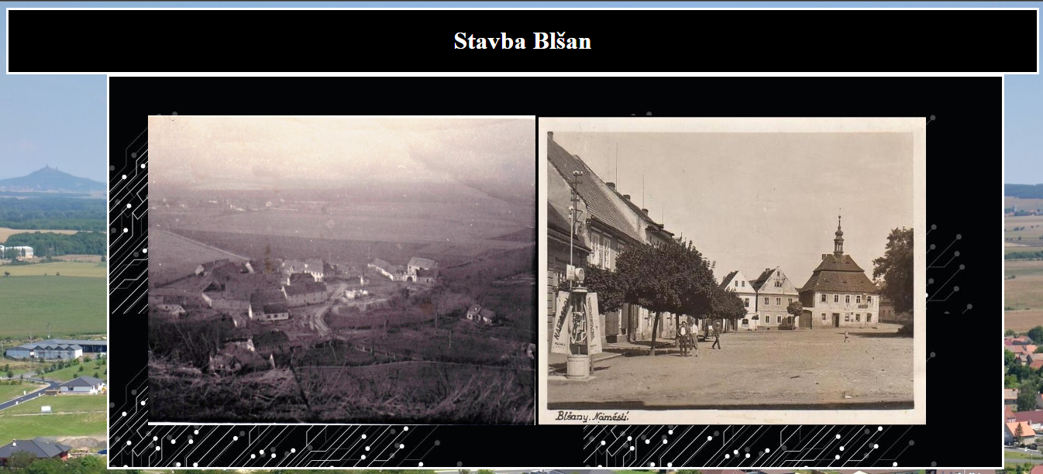
Ukázka Fotogalerie
Ukázka Fotogalerie

Slide 4
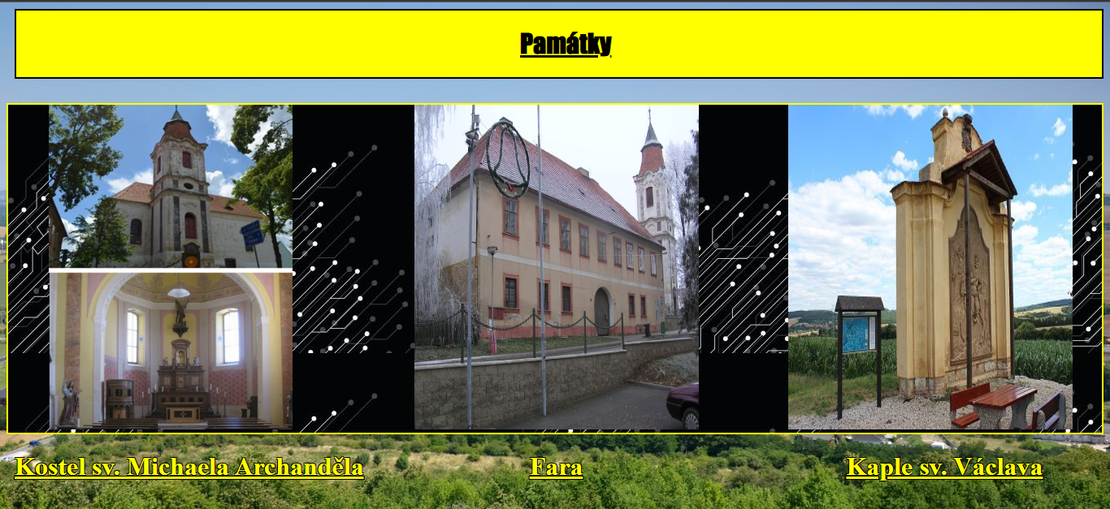

Slide 5
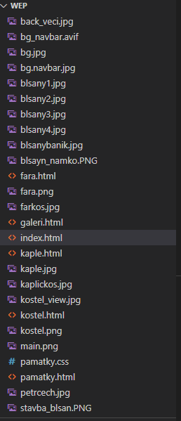
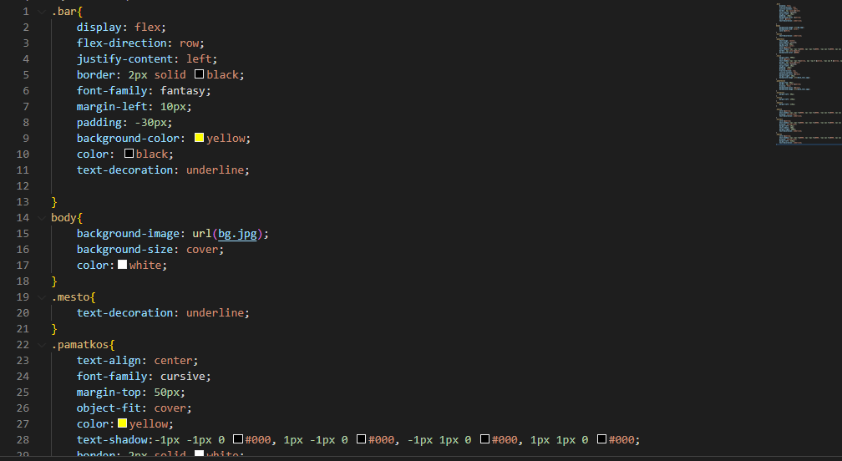

Slide 6

Děkuji za pozornost

